Slide 1

第二章 牛顿运动定律
（Newton′s Laws of Motion）

Slide 2
本章目录
§2.1 牛顿运动定律
§2.2 常见的几种力
§2.3 基本的自然力 *
§2.4 应用牛顿定律解题
§2.5 非惯性系与惯性力
§2.6 混沌 *

Slide 3
2.1 牛顿运动定律
一. 牛顿第一定律（惯性定律）和惯性系
任何物体都将保持静止的或作匀速直线运动的状态，除非作用在它上面的力迫使它改变这种状态
定性了物体的惯性和力
保持运动状态
改变运动状态
定义了惯性参考系
牛顿第一定律在其中成立的参考系叫做惯性系, 牛顿第一定律在其中不成立的参考系叫做非惯性系。

Slide 4
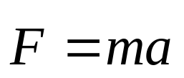
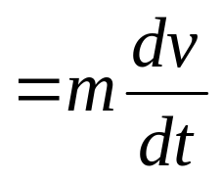
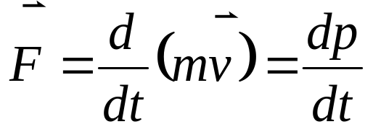
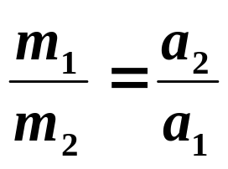

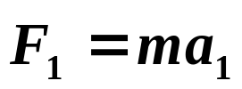
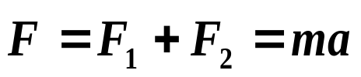
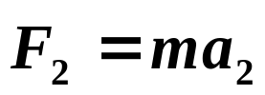
二. 牛顿第二定律
运动的变化与所加的动力成正比，并且发生在该力所沿的直线的方向上。
m 为惯性质量
力的叠加原理

Slide 5
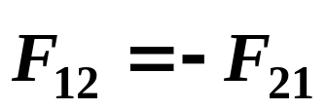
三. 牛顿第三定律（作用力与反作用力）
两个物体之间的作用力和反作用力沿同一直线，大小相等，方向相反，分别作用在两个物体上。
·
·
m₁
m₂
F₁₂
F₂₁
几点说明:
作用力、反作用力，分别作用于两物体，各产生其效果；
作用力和反作用力是性质相同的力；
牛顿第二定律和第三定律只在惯性系成立。
例13.5

Slide 6
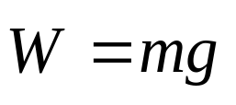
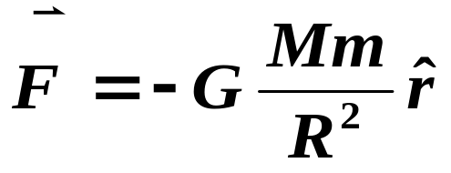
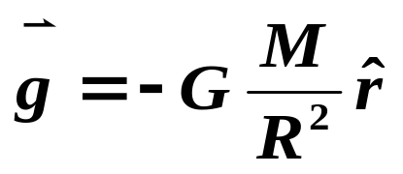
§2.2 常见的几种力
一、重力
m
地球对地球表面附近物体的万有引力
二、弹力:
产生形变的物体企图恢复原状而对与它接触的物体产生的作用力。
条件：物体间接触，物体的形变；
方向：始终与使物体发生形变的外力方向相反。

Slide 7


弹力的三种表现形式：
支持力
(1) 两个物体通过一定面积相互挤压；
大小：取决于挤压程度。
正压力
方向：垂直于接触面指向对方。
(2) 弹簧的弹力；
x
x
弹性限度内，弹性力满足胡克定律：
x
0
x
x
方向：指向要恢复弹簧原长的方向。

Slide 8




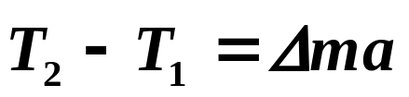



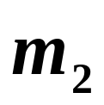

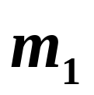

(3) 绳对物体的拉力；
大小：取决于绳的收紧程度。
方向：沿着绳指向绳收紧的方向。
绳中的张力
当 或 时，绳两端的拉力相同
例：求各段绳中的张力。
o

Slide 9


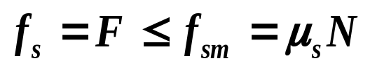


三. 摩擦力：两个相互接触的物体在触面间所产生的一对阻碍相对运动或相对运动趋势的力。
相对运动
相对静止，
有相对运动趋势
滑动摩擦力
静摩擦力
—滑动摩擦系数
—静摩擦系数

Slide 10
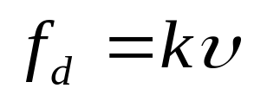
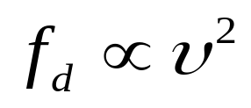
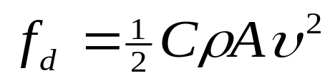
四. 流体曳力：物体在流体中运动时，会受到流体的阻力。
速度较小时：
k—取决于物体的大小、形状以及流体性质。
速度较大时：
空气中：
C—曳引系数，一般在0.4-1.0之间。
终极速率

Slide 11
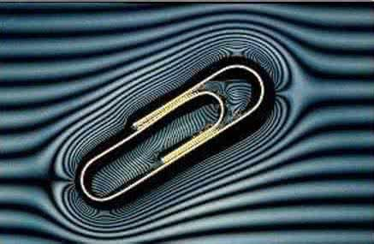



五. 表面张力：液体表面各部分之间纯在相互拉紧的力。
方向：沿着液面并垂直于液面的边界线。
大小：与边界线的长度l成正比。
—表面张力系数

Slide 12
§2.3* 基本的自然力
作用力 | 万有引力 | 电磁力 | 弱力 | 强力
力程 | ∞ 长程力 | ∞ 长程力 | <10⁻¹⁷m 短程力 | <10⁻¹⁵m 短程力
强度 | (10⁻³⁴N) 最弱 | (10²N) | (10⁻⁹N) | (10⁴N)
相互作 用物体 | 一切物体之间 | 一切带电 粒子之间 | 多数粒子之间 | 强子之间 (核子、介子等)
其他 特点 | 大尺度内起决 定作用 (天体) |  | 主要发生在粒子 衰变及俘获过程
媒介子 | 引力子(未发现) | 光子 γ | 中间玻色子W±， | 胶子G
* 粒子间的相互作用是通过场来传递的，在场的 量子理论中，相互作用通过交换媒介子实现。

Slide 13
§2.4 应用牛顿定律解题
▲ 两类力学问题：
• 已知力求运动； • 已知运动求力。
▲ 解题步骤：
认物体：确定研究对象；
看运动：分析运动情况，判断轨道、速度、加速度；
(3) 查受力：使用隔离法分析受力情况，作出受力图；
(4) 列方程：建立坐标系，根据牛顿定律列方程；
(5) 解问题：求解方程，并进行讨论。

Slide 14
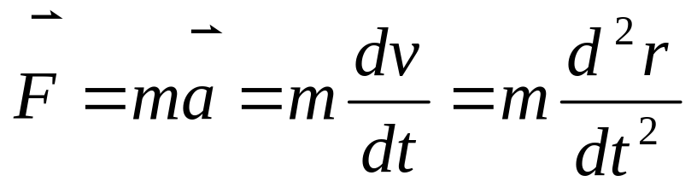
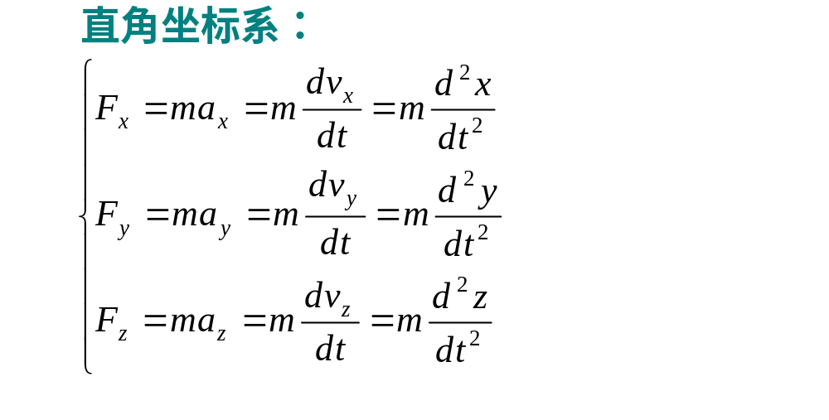
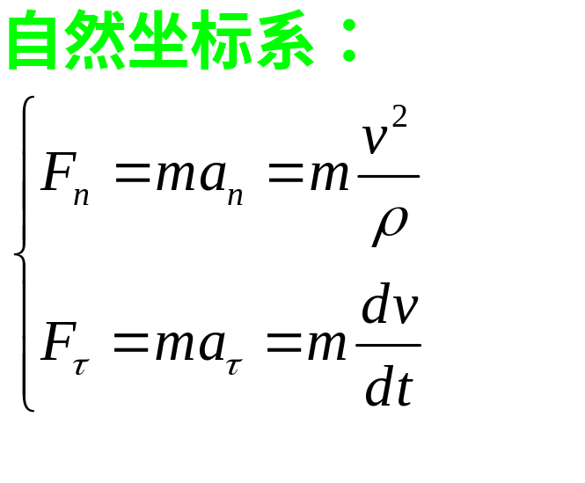
回顾：牛顿第二定律的数学表达式
矢量式：
分量式：

Slide 15






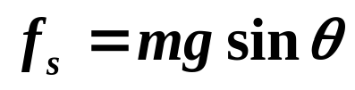
例1、皮带运输机，已知：静摩擦系数
求皮带向上匀速传送砖块时，砖块所受的静摩擦力。
认物体
x
y
m
看运动
查受力
列方程
x 方向:
沿x 轴正方向

Slide 16



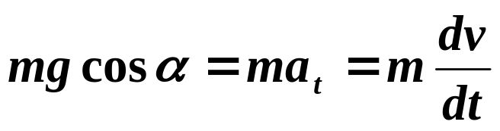

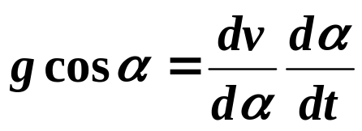
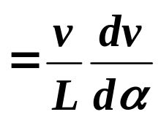
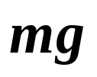
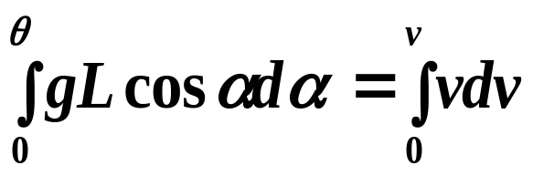
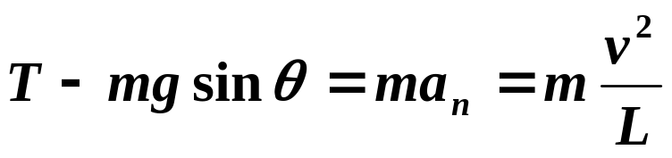
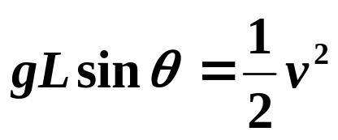

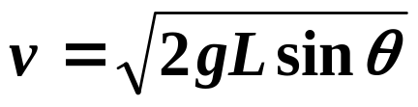
例2、求线摆下 角时小球的速率和线的张力?（忽略空气阻力）
认物体
看运动
L
m
O
查受力
列方程
切向：
法向：

Slide 17
2.5非惯性系和惯性力
地面参考系，自转加速度
a ∼3.4 ×10⁻² m/s²
近似惯性系
牛顿定律在惯性系成立，相对一个惯性系作匀速直线运动的参考系一定也是惯性系
相对地面加速运动的参考系是非惯性系。
牛顿运动定律对非惯性系不成立。
实际生活中存在大量非惯性系，分为两类：
加速平动参考系
转动参考系

Slide 18


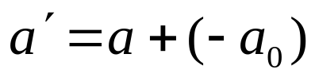

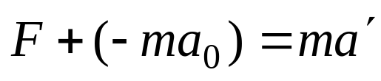
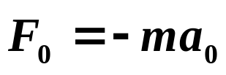
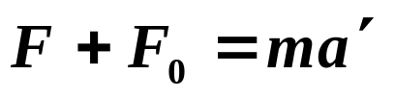
1. 加速平动参考系
设 S 系为惯性系， 非惯性系，相对于惯性系S以加速度a₀平动
S′
y
S
S′
y′
质点 m 在 S 系
o
o′
x′
x
S′
质点 m 相对于 系的加速度：
S′
牛二律在非惯性系不成立
在 系
S'系中的牛顿定律形式：
在非惯性系引入虚拟力或惯性力
在非惯性系 S' 系
牛二律在非惯性系形式上成立

Slide 19
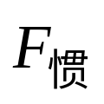
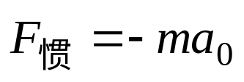
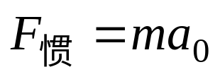
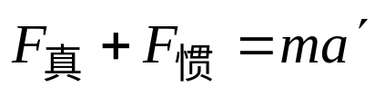
惯性力 ：
大小：
方向：与加速平动参考系运动方向相反
注意：
惯性力与真实力区别
惯性力是为了在非惯性系中运用牛顿第二定律形式而引入的虚拟力，无施力物体，也无反作用力。只是非惯性系加速度的反映。
非惯性系中的牛顿第二定律

Slide 20





例1: 求以车厢为参考系时摆线与竖直方向的夹角（摆长 l ， 质量 m）。
y
θ
x
若以地面为参考系，如何求解呢？
以车厢为参考系：
x轴:
y轴:
具体问题中选用什么参考系取决于如何描述运动更为方便

Slide 21









例2:如图，设所有的接触面都光滑，求物体m相对于斜面的加速度和M相对于地面的加速度。
y
地面系：
m
O
M
x
θ
M系：

Slide 22


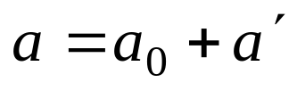
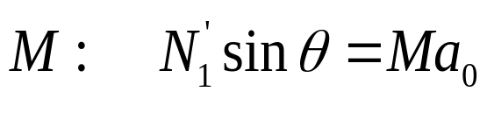
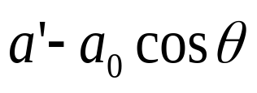
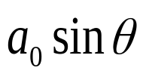
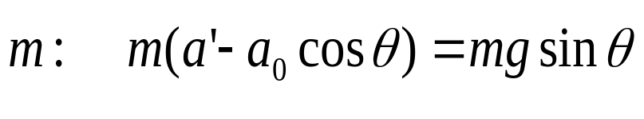
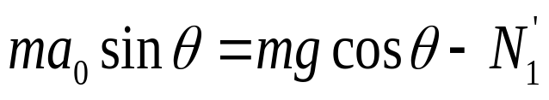
y
为m相当于M加速度
O
m
M
x
解1 ：以地面为参考系
m沿斜面向下的加速大小
m垂直斜面加速大小
⎧
(
M
+
m
)
g
sin
θ
⎪
a
'
=
⎪
M
+
m
sin
2
θ
⎨
⎪
mg
sin
θ
cos
θ
a
=
⎪
0
+
θ
⎩
M
m
sin
2

Slide 23
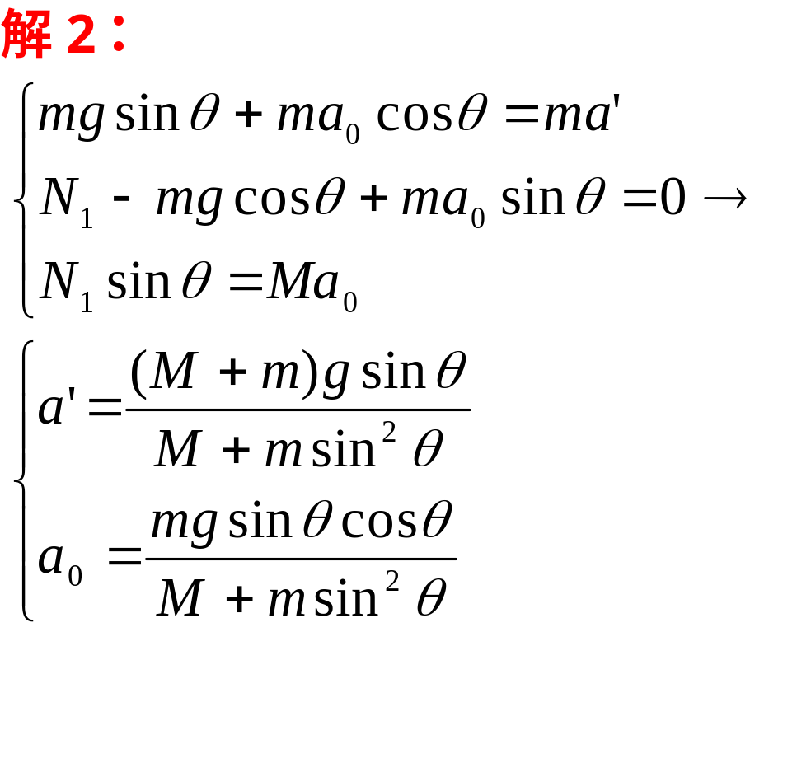
以M为参考系研究m ，a’为m相当于M加速度
y
m
M
O
x
动力学10
动力学11

Slide 24
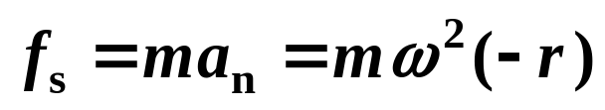
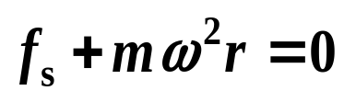

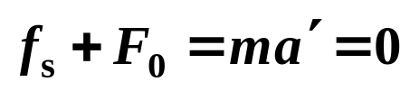
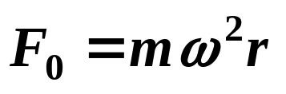

2. 匀速转动非惯性参考系
＇
＇
设 S 系相对惯性系 S 匀速转动，物体 m 在S 中静止；
ω
r
S：
S′
m
o
●
f_{S}
即：
S
S＇
:
令
则:
─ 惯性离心力
中向心力与惯性离心力平衡，m 静止。

Slide 25



▲ 惯性力是参考系加速运动引起的附加力，本质上是物体惯性的体现。
▲ 它不是物体间的相互作用，没有反作用力，但有真实的效果。
美 Tinosa号潜艇，携带16枚鱼雷，太平洋
二战中的小故事：
离敌舰4000码
斜向攻击
发射4枚
使敌舰停航
离敌舰 875码
垂直攻击
发射11枚
均未爆炸！
分析：
近距、垂直
→ 滑块受摩擦力大
→ 雷管不能被触发

Slide 26
小结：
例题：变力问题
例题：关联体问题，系统内物体有相对运动, 非惯性系
注意：
牛顿运动定律只对惯性系成立。
非惯性系中牛顿定律形式：
大小：
方向：与加速平动参考系运动方向相反

Slide 27


2.6 * 混沌

Slide 28
作 业
第二章：习题 2.2 和 2.16（P64,67）

